Slide 1
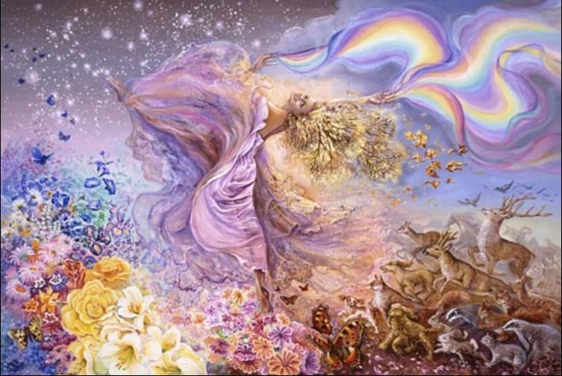
«Я спокоен – значит здоров!!!»
Педагог-психолого МБДОУ №65 Сивова Анна Сергевна

Slide 2

«Слово материально или все болезни от нервов»
Больной – избалованный
Болезненность – избалованность
Балуюсь – болею
Здравье, здоровье – здравствуйте
Здорово – здоров
Упражнение 1. «Поделись!» Участники разбиваются на пары и обмениваются воспоминаниями о том, как из-за стресса заболели, но вылечились.

Slide 3

Психосоматика – наука о связи души и тела
И. Хайронт
Ф. Александер
Л. Хей
З.Фрейд
М.М. Кабанов
Тело подаёт нам сигналы о нашем неправильном поведении - если мы не прислушаемся сразу, начинаем болеть
Упражнение 2. «4 силуэта» Участники рисуют 4 человеческие фигуры и и любым цветом указывают свои эмоциии на теле. Радость, страх, гнев, спокойствие

Slide 4

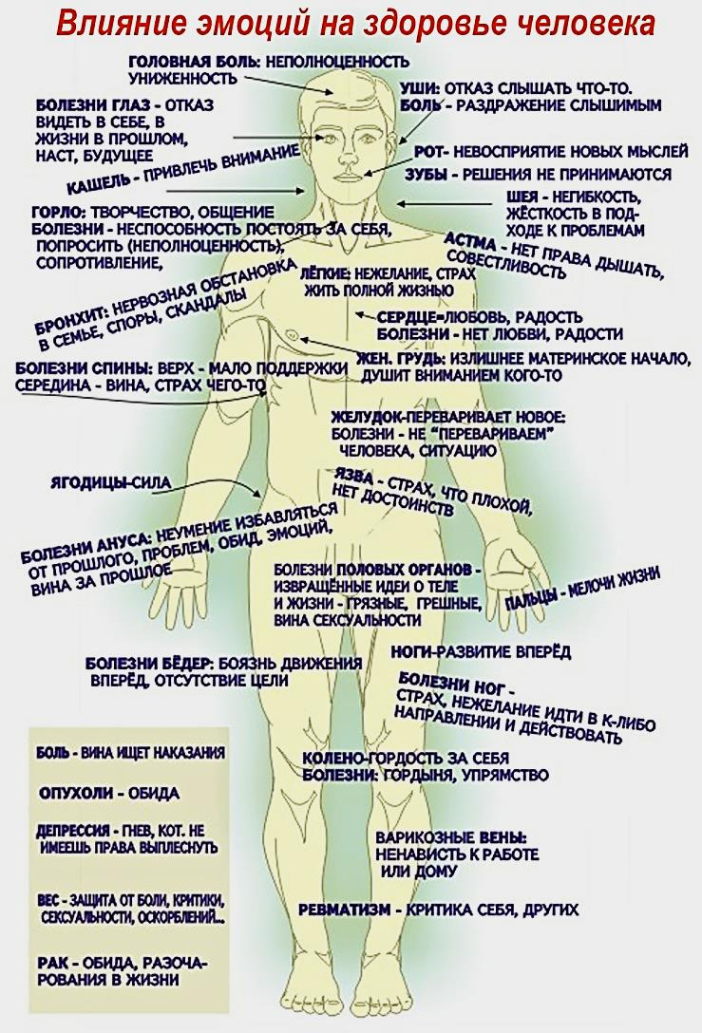
Где наши чувства и болезни?

Slide 5

Психосоматическая семёрка.
Франц Александер
Язва желудка и двенадцатиперстной кишки
Язвенный колит
Нейродермит
Бронхиальная астма
Артериальная гипертензия
Гиперфункция щитовидной железы
Ревматоидный артрит
Болезнь – всегда конфликт, противоречие!!! Если человек сознательно не видит, тогда проблема решается подсознательно и бессознательно через заболевание
Упражнение 3. Форма из пластилина.

Slide 6
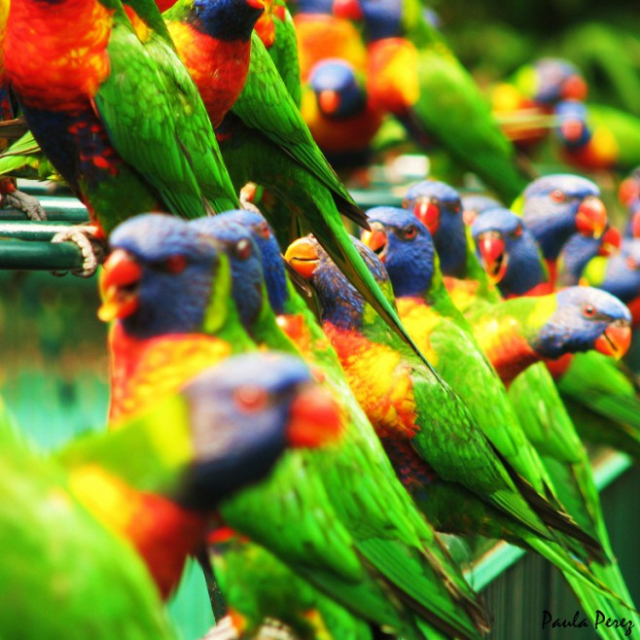
Цветомедитация. следующие слайды вы можете использовать для изменения своего эмоционального состояния

Slide 7

Очищение – лёгкие, дыхание

Slide 8

Покой – снятие боли, сужение сосудов

Slide 9

Радость – пищеварение, интеллект

Slide 10

Равновесие – грудь

Slide 11
Энергия –почки, печень, кровь

Slide 12

Свобода –физическая сила

Slide 13

Восстановление –сон, успокоение, изменение

Slide 14
Спасибо за внимание!!!

